Slide 1




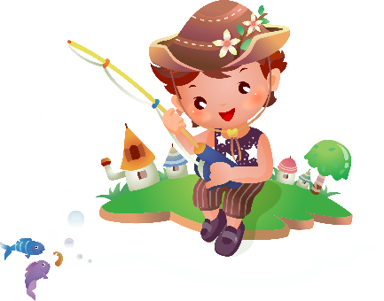



















CHÀO MỪNG CÁC CON ĐẾN VỚI TIẾT TIẾNG VIỆT!

Slide 2

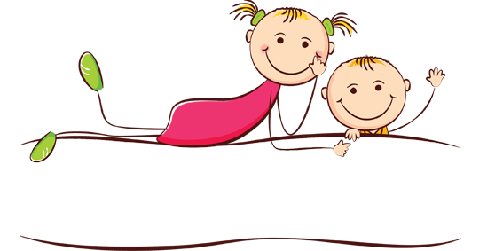
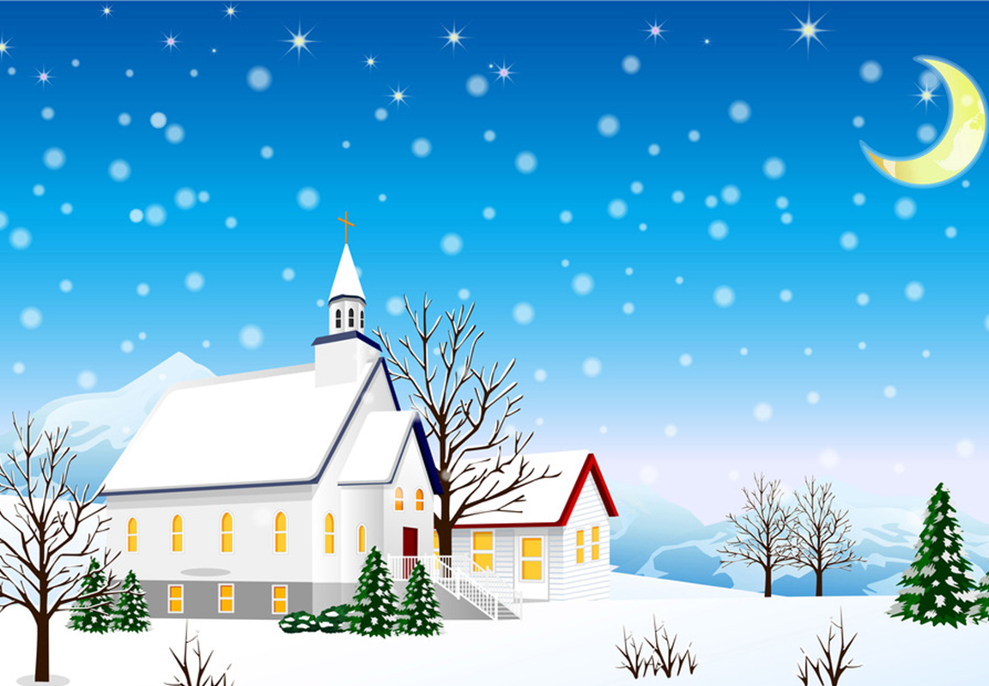
KHỞI ĐỘNG

Slide 3


Slide 4
Bài hát nói về chữ cái nào?

Slide 5
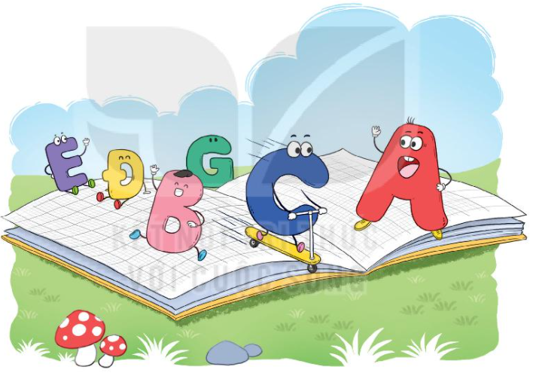
Tranh vẽ gì? Em hãy đoán nội dung bài đọc.

Slide 6
Bài 19
Chữ A và những người bạn

Slide 7


YÊU CẦU CẦN ĐẠT
1
Đọc đúng, rõ ràng toàn bài
2
Trả lời được các câu hỏi của bài
3
Hiểu được nội dung bài

Slide 8
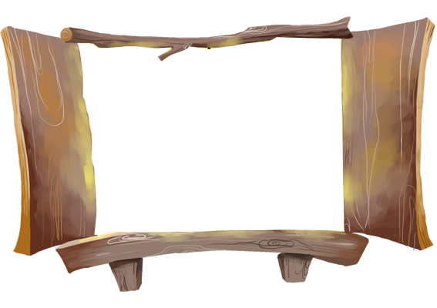

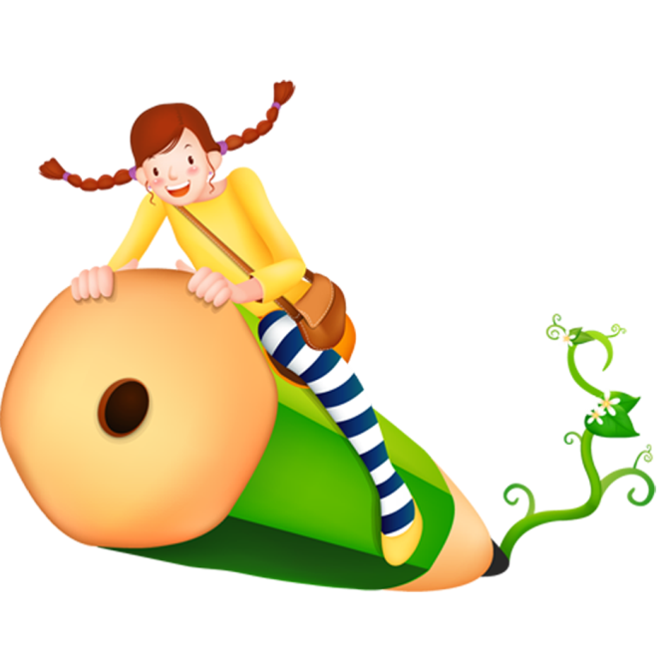


TIẾT 1: ĐỌC

Slide 9
Chữ A và những người bạn
Tôi là chữ A. Từ lâu, tôi đã nổi tiếng. Hễ nhắc đến tên tôi, ai cũng biết. Khi vui sướng quá, người ta thường reo lên tên tôi. Khi ngạc nhiên, sửng sốt, người ta cũng gọi tên tôi.
Tôi đứng đầu bảng chữ cái tiếng Việt. Trong bảng chữ cái của nhiều nước, tôi cũng được người ta trân trọng xếp ở đầu hàng. Hằng năm, cứ đến ngày khai trường, rất nhiều trẻ em làm quen với tôi trước tiên.
Tôi luôn mơ ước chỉ mình tôi làm ra một cuốn sách. Nhưng rồi, tôi nhận ra rằng, nếu chỉ một mình, tôi chẳng thể nói được với ai điều gì. Một cuốn sách chỉ toàn chữ A không thể nói được với ai điều gì. Một cuốn sách chỉ toàn chữ A không thể là cuốn sách mà mọi người muốn đọc. Để có cuốn sách hay, tôi cần các bạn B, C, D, Đ, E,…
Chúng tôi luôn ở bên nhau và cần có nhau trên những trang sách.
Các bạn nhỏ hãy gặp chúng tôi hằng ngày nhé!
(Theo Trần Hoài Dương)
1
2
ĐỌC ĐOẠN NỐI TIẾP LẦN 1

Slide 10
Chữ A và những người bạn
Tôi là chữ A. Từ lâu, tôi đã nổi tiếng. Hễ nhắc đến tên tôi, ai cũng biết. Khi vui sướng quá, người ta thường reo lên tên tôi. Khi ngạc nhiên, sửng sốt, người ta cũng gọi tên tôi.
Tôi đứng đầu bảng chữ cái tiếng Việt. Trong bảng chữ cái của nhiều nước, tôi cũng được người ta trân trọng xếp ở đầu hàng. Hằng năm, cứ đến ngày khai trường, rất nhiều trẻ em làm quen với tôi trước tiên.
Tôi luôn mơ ước chỉ mình tôi làm ra một cuốn sách. Nhưng rồi, tôi nhận ra rằng, nếu chỉ một mình, tôi chẳng thể nói được với ai điều gì. Một cuốn sách chỉ toàn chữ A không thể nói được với ai điều gì. Một cuốn sách chỉ toàn chữ A không thể là cuốn sách mà mọi người muốn đọc. Để có cuốn sách hay, tôi cần các bạn B, C, D, Đ, E,…
Chúng tôi luôn ở bên nhau và cần có nhau trên những trang sách.
Các bạn nhỏ hãy gặp chúng tôi hằng ngày nhé!
(Theo Trần Hoài Dương)
1
2

Slide 11
Từ khó đọc:
nổi tiếng
vui sướng
trân trọng
sửng sốt
B, C, D, Đ, E

Slide 12
Chữ A và những người bạn
Tôi là chữ A. Từ lâu, tôi đã nổi tiếng. Hễ nhắc đến tên tôi, ai cũng biết. Khi vui sướng quá, người ta thường reo lên tên tôi. Khi ngạc nhiên, sửng sốt, người ta cũng gọi tên tôi.
Tôi đứng đầu bảng chữ cái tiếng Việt. Trong bảng chữ cái của nhiều nước, tôi cũng được người ta trân trọng xếp ở đầu hàng. Hằng năm, cứ đến ngày khai trường, rất nhiều trẻ em làm quen với tôi trước tiên.
1

Slide 13
Chữ A và những người bạn
Tôi luôn mơ ước chỉ mình tôi làm ra một cuốn sách. Nhưng rồi, tôi nhận ra rằng, nếu chỉ một mình, tôi chẳng thể nói được với ai điều gì. Một cuốn sách chỉ toàn chữ A không thể là cuốn sách mà mọi người muốn đọc. Để có cuốn sách hay, tôi cần các bạn B, C, D, Đ, E,…
Chúng tôi luôn ở bên nhau và cần có nhau trên những trang sách.
Các bạn nhỏ hãy gặp chúng tôi hằng ngày nhé!
2

Slide 14

Từ ngữ
nổi tiếng
:có tiếng đồn xa, được rất
nhiều người biết đến
Nói một câu có từ nổi tiếng?

Slide 15
Chữ A và những người bạn
Tôi là chữ A. Từ lâu, tôi đã nổi tiếng. Hễ nhắc đến tên tôi, ai cũng biết. Khi vui sướng quá, người ta thường reo lên tên tôi. Khi ngạc nhiên, sửng sốt, người ta cũng gọi tên tôi.
Tôi đứng đầu bảng chữ cái tiếng Việt. Trong bảng chữ cái của nhiều nước, tôi cũng được người ta trân trọng xếp ở đầu hàng. Hằng năm, cứ đến ngày khai trường, rất nhiều trẻ em làm quen với tôi trước tiên.
Tôi luôn mơ ước chỉ mình tôi làm ra một cuốn sách. Nhưng rồi, tôi nhận ra rằng, nếu chỉ một mình, tôi chẳng thể nói được với ai điều gì. Một cuốn sách chỉ toàn chữ A không thể nói được với ai điều gì. Một cuốn sách chỉ toàn chữ A không thể là cuốn sách mà mọi người muốn đọc. Để có cuốn sách hay, tôi cần các bạn B, C, D, Đ, E,…
Chúng tôi luôn ở bên nhau và cần có nhau trên những trang sách.
Các bạn nhỏ hãy gặp chúng tôi hằng ngày nhé!
(Theo Trần Hoài Dương)
1
ĐỌC TOÀN BÀI
LUYỆN ĐỌC NHÓM
2

Slide 16
TIẾT 2:
TÌM HIỂU BÀI

Slide 17

Chữ A và những người bạn
Tôi là chữ A. Từ lâu, tôi đã nổi tiếng. Hễ nhắc đến tên tôi, ai cũng biết. Khi vui sướng quá, người ta thường reo lên tên tôi. Khi ngạc nhiên, sửng sốt, người ta cũng gọi tên tôi.
Tôi đứng đầu bảng chữ cái tiếng Việt. Trong bảng chữ cái của nhiều nước, tôi cũng được người ta trân trọng xếp ở đầu hàng. Hằng năm, cứ đến ngày khai trường, rất nhiều trẻ em làm quen với tôi trước tiên.
1
1
Trong bảng chữ cái tiếng Việt, chữ A đứng ở vị trí nào?
Trong bảng chữ cái tiếng Việt, chữ A đứng đầu.

Slide 18


Chữ A và những người bạn
Tôi luôn mơ ước chỉ mình tôi làm ra một cuốn sách. Nhưng rồi, tôi nhận ra rằng, nếu chỉ một mình, tôi chẳng thể nói được với ai điều gì. Một cuốn sách chỉ toàn chữ A không thể nói được với ai điều gì. Một cuốn sách chỉ toàn chữ A không thể là cuốn sách mà mọi người muốn đọc. Để có cuốn sách hay, tôi cần các bạn B, C, D, Đ, E,…
Chúng tôi luôn ở bên nhau và cần có nhau trên những trang sách.
Các bạn nhỏ hãy gặp chúng tôi hằng ngày nhé!
2
2
Chữ A mơ ước điều gì?
Chữ A mơ ước một mình nó làm ra một cuốn sách.
3
Chữ A nhận ra điều gì?

Slide 19

4
Chữ A muốn nhắn nhủ điều gì với các bạn?
Chăm viết chữ cái
Chăm đọc sách
Chăm xếp các chữ cái

Slide 20

LUYỆN ĐỌC LẠI

Slide 21
Chữ A và những người bạn
Tôi là chữ A. Từ lâu, tôi đã nổi tiếng. Hễ nhắc đến tên tôi, ai cũng biết. Khi vui sướng quá, người ta thường reo lên tên tôi. Khi ngạc nhiên, sửng sốt, người ta cũng gọi tên tôi.
Tôi đứng đầu bảng chữ cái tiếng Việt. Trong bảng chữ cái của nhiều nước, tôi cũng được người ta trân trọng xếp ở đầu hàng. Hằng năm, cứ đến ngày khai trường, rất nhiều trẻ em làm quen với tôi trước tiên.
Tôi luôn mơ ước chỉ mình tôi làm ra một cuốn sách. Nhưng rồi, tôi nhận ra rằng, nếu chỉ một mình, tôi chẳng thể nói được với ai điều gì. Một cuốn sách chỉ toàn chữ A không thể nói được với ai điều gì. Một cuốn sách chỉ toàn chữ A không thể là cuốn sách mà mọi người muốn đọc. Để có cuốn sách hay, tôi cần các bạn B, C, D, Đ, E,…
Chúng tôi luôn ở bên nhau và cần có nhau trên những trang sách.
Các bạn nhỏ hãy gặp chúng tôi hằng ngày nhé!
(Theo Trần Hoài Dương)

Slide 22
Chữ A và những người bạn
Tôi luôn mơ ước chỉ mình tôi làm ra một cuốn sách. Nhưng rồi, tôi nhận ra rằng, nếu chỉ một mình, tôi chẳng thể nói được với ai điều gì. Một cuốn sách chỉ toàn chữ A không thể nói được với ai điều gì. Một cuốn sách chỉ toàn chữ A không thể là cuốn sách mà mọi người muốn đọc. Để có cuốn sách hay, tôi cần các bạn B, C, D, Đ, E,…
Chúng tôi luôn ở bên nhau và cần có nhau trên những trang sách.
Các bạn nhỏ hãy gặp chúng tôi hằng ngày nhé!
(Theo Trần Hoài Dương)

Slide 23

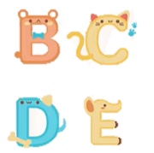
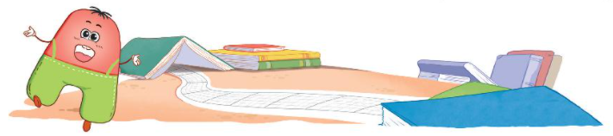
LUYỆN TẬP
1. Nói tiếp lời của chữ A để cảm ơn các bạn chữ.
Cảm ơn các bạn. Nhờ có các bạn, chúng ta đã……
点击此处添加文本点击此处添加文本点击此处添加文本
làm nên những
点击此处添加文本点击此处添加文本点击此处添加文本
cuốn sách hay.
Notes:
…tạo nên những cuốn sách hay để mọi người đọc,…chúng ta đã mang lại thật nhiều điều thú vị cho người dọc sách.

Slide 24
LUYỆN TẬP
2. Những từ nào dưới đây chỉ cảm xúc?
vui sướng
ngạc nhiên
nổi tiếng
Em hãy nêu các từ ngữ chỉ cảm xúc khác?

Slide 25
CHÀO TẠM BIỆT CÁC CON!

